Slide 1


Slide 2
شیوه‌های دعوت به نماز
براساس مراحل سن

Slide 3
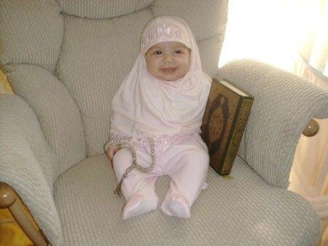
مرحله اول
از بدو تولد تا 6-7سال

Slide 4
ویژگی ها
عدم درک مفاهیم انتزاعی/درک حسی(نحل/78)
وابستگی شدید / ولدك ريحانتك‏ سبعا ...‏/سید...
بازی محور زندگی/الْغُلَامُ يَلْعَبُ‏ سَبْعَ سِنِينَ.../دَعِ‏ ابْنَكَ‏ يَلْعَبُ‏ سَبْعَ سِنِين‏
تخیل (جاندارپنداری)/ درک رابطه اشیا
تشخص طلبی/حس خونمایی وتقلید شدید

Slide 5
بایسته ها
تربیت بازی – تربیت از راه بازی
تربیت حواس وتخیل – تربیت از راه حواس و تخیل
تربیت شخصیت – ایجاد سیتم ارزش گذاری
استفاده و مراقبت از حس تقلید و حس خودنمایی
ایجاد عادات مطلوب رفتاری و مراقبت از...

Slide 6
نمایش عظیمی
اول وقت
نمازمحوری
فرصت تقلید
سجاده جدا
واکنش مثب
دعوت به تماشا
ذوق
اتاق نماز
تناسب
کارخوشایند
خانوادگی
بازی
زینت
اذان
راه کارها

Slide 7
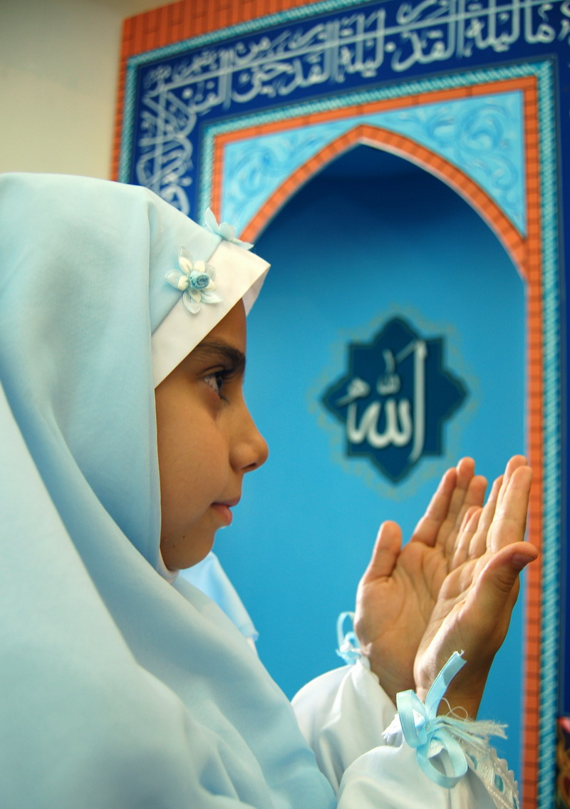
مرحله دوم:
از 6-7سال تا 11-12سال

Slide 8
ویژگی ها
حرکت وفعالیت جسمی بالا
هدفمندشدن بازی (قانونمندی/نتیجه گرایی/میل به رقابت/بازی گروهی)
رشد تدریجی قوای ادراکی
آمیختگی تخیل به واقعیت
علاقه وتوانایی یادگیری بالا

Slide 9
ویژگی ها
رشد استعداد حفظ ویادآوری
ارتباط عاطفی بالا وکم گستره مادر پدرو معلم
طبقه بندی ارزشی براساس ملاکهای حسی نه انتزاعی
الگوپذیری/قهرمان پروری
ظهور استعدادها

Slide 10
ویژگی ها
آمادگی واستعداداطاعت پذیری/احساس وظیفه کردن
آمادگی برای تأدیب

Slide 11
بایسته ها
روحیه تفکیک خوب وبدبااستفاده ازمصادیق روشن ودرونی
ایجاد روحیه ادب
آموزش صفات خداازدریچه های عینی/رزاقیت خداازپدر و....
آمورش احکام نماز باروشهای جذاب ومتناسب
ایجادفرصت وامکانات لازم(بازی) برای ارضاء نیازبه حرکت وجنب وجوش درراستای دعوت به نماز

Slide 12
بایسته ها
ایجادروحیه اطاعت پذیری ومسیولیت پذیری
ایجادروحیه شکرگزاری بجای روحیه طلبکارانه
ایجاد ارتباط عاطفی قوی بین کودک ونماز
توجه به الگوها

Slide 13
انس والفت
پذیر کریز ستیز
تداوم
تعادل
ادب/آداب
حضورمعنوی
علاقه ومحبت
خاطره
سرچشمه
تدریج(وسع)
احترام بالا
داستان
تسهیل
توجه(بی تفاوت)
عمل
ابراز
جلوه آسان
خلاقیت
تحرک
تکریم
آداب
تداعی
برخی راه کارها

Slide 14

مرحله سوم:
از 11-12 سال تا 16 سال

Slide 15
دوران نوجوانی
نوجوانی دوران گزار ماندگار
نوجوانی دوران بحران­ تعیین گر
نوجوانی دوران تغییرات تثبیت گر
تغییرات جسمی و جنسی
تغییرات روحی و فکری

Slide 16
ویژگی ها
رشد جسم / بلوغ جنسی
پیچیدگی اخلاقی
رشد فکری
گستردگی و پیچیدگی عواطف
هویت جویی/هویت یابی یا هویت سازی
از دوست گرایی تا گروه گرایی

Slide 17
ویژگی ها
آرمان­جویی و آرمان­گرایی
زیبایی گرایی/ عشق به زیبایی
مسؤولیت گرایی و مسؤولیت پذیری
استقلال طلبی
تخیل
...

Slide 18
پذیرش واقناع
مفهوم
خلقت
اعتقاداستوار
خودیابی
حافظ(غیرت)
شاهرگ
شناخت
آثار
مشارکت
عواقب
مشاهده
تمثیل
برهان
تجربه
فلسفه
ایمان
کل شی
شبهات
مرحله ارتباط استدلالی
11تا16 سال

Slide 19
دل و حس
ستایشگری
سپاسگزاری
تأثیر درون
آرامش
تأثیر برون
جرم و گناه
نظم
پناه جویی
محورذائل
رازگویی
خشوع
اراده
پاکی
مرحله ارتباط شهودی و عرفانی
16
به بالا

